Slide 1

Bản quyền thuộc về: FB Hương Thảo
Chào mừng các em đến với tiết Toán

Slide 2




Bài 11:
Phép trừ (qua 10)
trong phạm vi 20

Slide 3

TIẾT 3

Slide 4

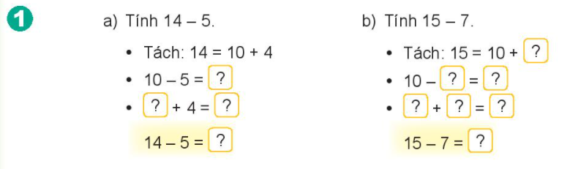
5
5
7
3
5
9
3
5
8
9
8

Slide 5
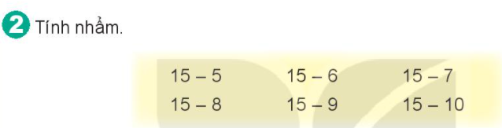
15 - 5 = 10
15 - 8 = 7
15 - 6 = 9
15 - 9 = 6
15 - 7 = 8
15 - 10 = 5

Slide 6
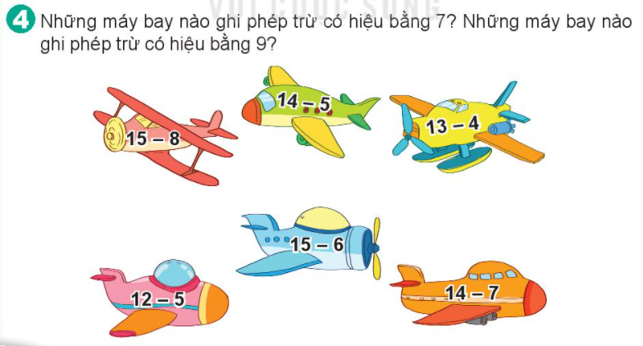
= 9
= 9
= 7
= 9
= 7
= 7

Slide 7
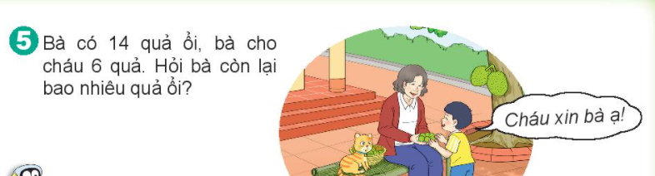
Bà còn lại số quả ổi là:
14 - 6 = 8 (quả)

Slide 8

CHÀO TẠM BIỆT
Liên hệ giáo án:
FB: Hương Thảo
Gmail: tranthao121006@gmail.com

